Slide 1
De energietransitie: stand van zaken en verwachting voor 2030
Plus de uitdagingen
Martien Visser
Lector Energietransitie en Netwerken
Hanzehogeschool Groningen
Tevens manager Strategie bij Gasunie &
Fellow bij het Clingendael International Energy Programme

Slide 2
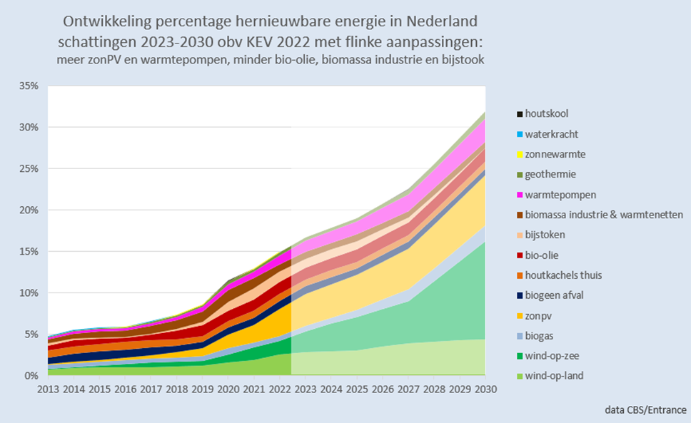
Flinke stappen richting een hernieuwbaar energiesysteem
Maar er is nog veel te doen
Tot nog toe vooral zon & wind op land. Vanaf nu wind op zee.
Finale energie: elektriciteit + warmte + industrie + mobiliteit
Notes:
Nederland heeft nauwelijks biomassa & geen waterkracht
Maar wel veel Noordzee !

Slide 3
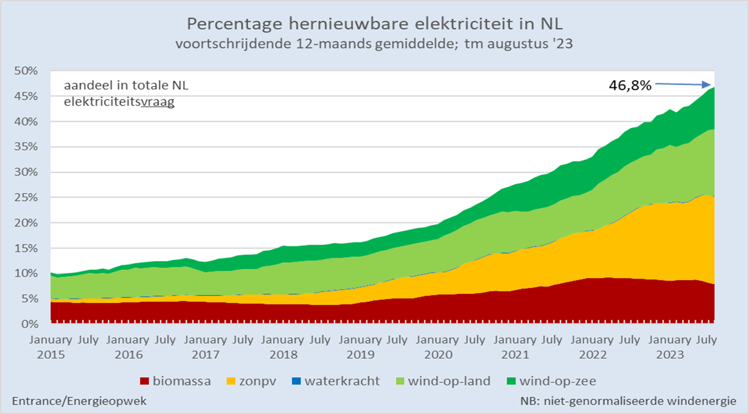
Vooral bij elektriciteit zijn enorme stappen gezet
Let op de looptijden van majeure veranderingen!
Ca. 10 jaar !
Rutte IV
Energieakkoord 2013
Klimaatakkoord
Rutte III
Balkenende 2007
Groei van 10% naar 50% hernieuwbare elektriciteit in 9 jaar
Nederland heeft in Europa nu relatief het meeste wind op land (MWh/km2) en zonPV (MWh/inwoner)

Slide 4
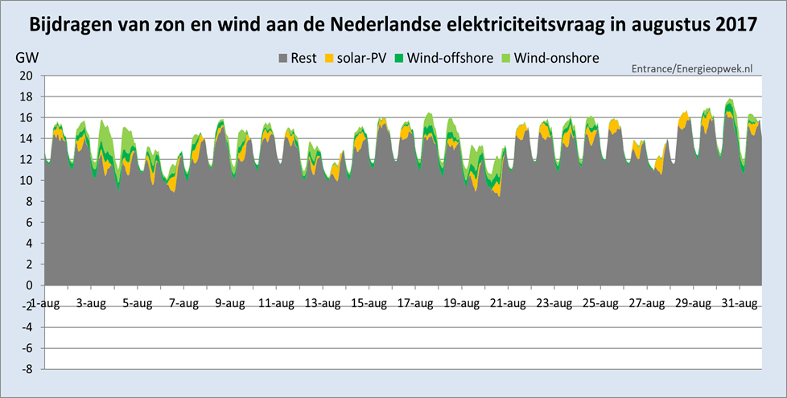
2017: bescheiden stroomproductie uit zon en wind
Een niche
Ontluikende groei van zon & wind; sluiting kolencentrales

Slide 5
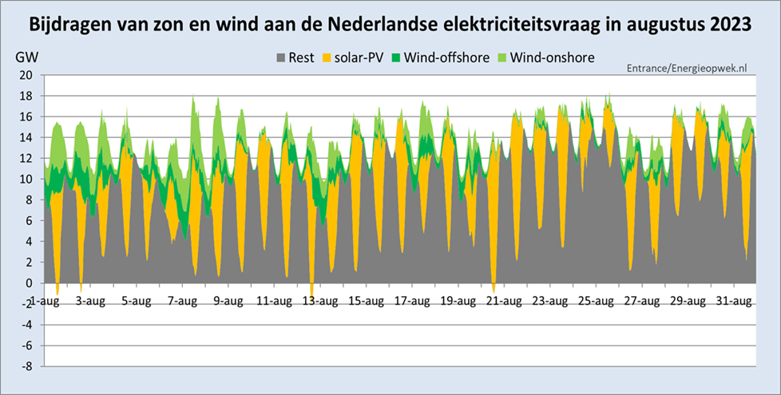
2023: stroomproductie uit zon & wind dekt regelmatig 100% binnenlands verbruik
Snelle groei zon & wind, dankzij export meestal inpasbaar
Netwerken lopen tegen hun grenzen

Slide 6
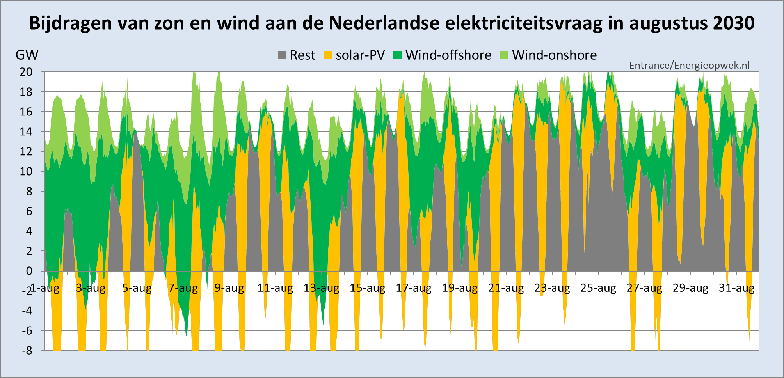
In 2030 is de stroommarkt volledig veranderd
Overaanbod en curtailment zijn regel, export biedt beperkt soelaas, want ook bij de buren snelle uitbreiding zon & wind; niet alleen de netwerken; betrouwbaarheid wordt issue
Volume 24 GWh. Dat is 8 GW aan batterijen met gemiddeld 3 vollasturen

Slide 7
Hoe verder?
Vijf thema’s
Betrouwbaarheid van de energievoorziening
Marktordening: meer sturing en minder vrij?
Onzekerheid vereist wendbaarheid: snelheid en optionaliteit
Systeemintegratie & zero-emission
Internationale verwevenheid & governance

Slide 8
Vragen?
Actief op Twitter met #grafiekvandedag: @BM_Visser
(sinds kort ook op Mastodon.energy, eveneens als BM_Visser)
Maandelijkse column over energiebeleid op: www.energiepodium.nl (gratis)

